Slide 1
CASE MYLLYPUROn kampus- Vuorovaikutusta, VIreyttä & VIhREyttä!
KAUPUNKIAKATEMIAN TUTKIMUSKURSSI
MILLA KALLIO
ELINA PIRHONEN
TAINA SUONIO

Slide 2
Keskeiset haasteet Myllypurossa & Metropolian kampuksen hyötyjen maksimoinnissa
IMAGO Miten Myllypuroa voidaan kampuksen myötä kehittää sekä brändätä niin, että alueen imago paranee?
Esimerkiksi alueen vehreyttäminen
VUOROVAIKUTUKSELLISUUS Miten edistetään vuorovaikutuksellisuutta kampuksen ja muun Myllypuron sekä opiskelijoiden ja asukkaiden välillä? Miten saadaan opiskelijat jäämään alueelle?
OSALLISTAMINEN JA OIKEUDENMUKAISUUS Miten taataan kaikille tasavertaiset mahdollisuudet käyttää (kampuksen) julkisia tiloja/miten taataan tilan oikeudenmukaisuus? Miten huomioidaan kaikki väestöryhmät?
Notes:
Koska Metropolian uuden kampuksen sijainti on Myllypuron laidalla, se voi helposti jäädä irralliseksi muusta Myllypurosta, jolloin positiiviset vaikutukset Myllypurolle voivat jäädä vähäisiksi. Sen vuoksi vuorovaikutuksellisuuteen kampuksen ja muun Myllypuron (sekä opiskelijoiden ja asukkaiden) välillä on satsattava.

Slide 3
Myllypuro asuinalueena
Myllypurolla tällä hetkellä muun Itä-Helsingin tapaan huono maine (levoton, paljon maahanmuuttajaväestöä, mielikuvat leipäjonoista)
Alueen väestö melko vanhaa ja terveydeltään keskimääräistä heikompaa
Todellisuudessa alue rauhallista ja väljästi rakennettua, ja leipäjonon asiakkaita tulee paljon Myllypuron ulkopuolelta
Alueella on paljon vahvuuksia, joista keskeisimpiä:
-vehreys
-monipuoliset liikuntapalvelut
-hyvät liikenneyhteydet
-asukkaiden aktiivisuus ja yhteisöllisyys

Slide 4
Imagon parantaminen & brändäys
Asuinalueen vahvuuksien kehittäminen entisestään edistää alueen omaleimaisuutta, minkä avulla voidaan houkutella alueelle lisää luovan luokan väestöä
Paikallisten vahvuuksien hyödyntäminen myös kampuksen suunnittelussa
Vahvuuksien kehittämisessä etenkin vehreyden ja yhteisöllisyyden lisääminen entisestään
Asukkaat kokevat tärkeiksi viheralueet sekä alueen ihmiset
Lisäksi brändäys hyvinvoinnin mekkana (monipuoliset liikunta- ja hyvinvointipalvelut!)
Alueen avoimuuden ja hyvän yhteishengen korostaminen tärkeää uusien asukkaiden houkuttelemisessa
Uusina kehitystarpeina:
eri väestöryhmien välisen vuorovaikutuksen lisääminen
kampuksen ja muun Myllypuron välisen vuorovaikutuksen edistäminen
tilan oikeudenmukaisuuden näkökulmat
Brändäyksessä käyttöön slogan-kampanja
Notes:
Myllypuroseuran kokouksien ohessa asukkailta saadut kommentit antoivat kuvan, että alueen asukkaat kokevat Myllypurolle ominaiseksi ja suojelun arvoiseksi viheralueet, ja lisäksi ihmiset koettiin alueella viihtymisen ja paikallisidentiteetin kannalta tärkeiksi. Myllypurolaisten hyvätahtoisuuden korostaminen nousi myös esiin Myllypuron ruokajonosta keskusteltaessa (ruokajonoon tulee ihmisiä laajalta alueelta).
Myllypurossa on jo monipuoliset liikuntapalvelut muun muassa Liikuntamyllyn ansiosta, ja Metropolian kampuksen myötä alueelle tulee lisääntyneiden liikuntamahdollisuuksien ohella paljon hyvinvointi- ja terveyspalveluita. Näiden ansiosta Myllypuroa olisi helppo brändätä hyvinvoinnin kaupunginosana. Hyvinvointia tukee myös alueen runsaat viheralueet, ja vihreyttä lisättäisiin alueella entisestään. Myllypurolle ominaisia piirteitä ja alueen vahvuuksia, kuten vehreyttä ja liikunnallisuutta olisi soveltuvaa hyödyntää myös Metropolian kampuksen suunnittelussa, sillä se vahvistaisi entisestään alueen profiloitumista ja loisi Myllypurolle selkeää imagoa. Lisäksi tämä liittäisi kampusta kiinteämmäksi osaksi Myllypuroa.
Väestö kasvaa Helsingissä ja Myllypuronkin alueelle on odotettavissa paljon uusia asukkaita, joten on tärkeää, että uudet asukkaat tuntevat olonsa tervetulleeksi Myllypurossa. Jos alueen imagoa kehitetään avoimuutta, ennakkoluulottomuutta ja yhteisöllisyyttä korostaen, uudet asukkaat todennäköisesti tuntevat olonsa alueella kotoisammaksi.
Vaikka alueen ihmiset tuntuvat suhtautuvan maahanmuuttajiin ennakkoluulottomasti, vuorovaikutusta väestöryhmien välillä ei juurikaan ole. Myllypuroseuran kokouksiin tulisi houkutella eri ikäisiä ja –taustaisia
asukkaita. Opiskelijoiden vuorovaikutus alueen asukkaiden kanssa tulisi taata (myös asukkaat toivovat tätä).
Brändäyksessä voitaisiin järjestää asukkaille kilpailu osuvan sloganin kehittämiseksi, jolla voitaisiin uudelleen brändätä Myllypuroa. Slogania/sloganeita käytettäisiin markkinoinnissa, ja ne olisivat esillä myös itse kaupunginosassa (esimerkiksi ostarille ja metroasemalle näkyvälle paikalle).

Slide 5
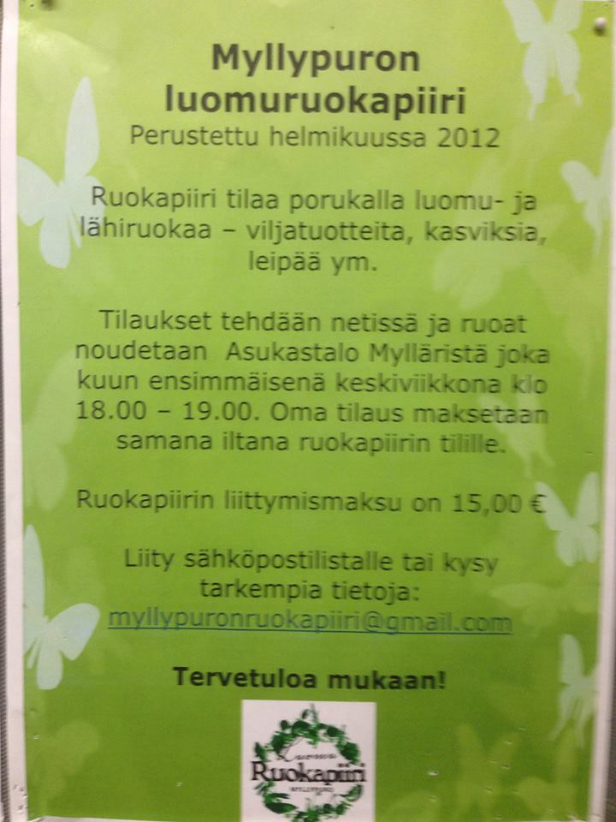
Alueella jo paljon aktiivista ja yhteisöllistä toimintaa

Slide 6
Täydennysrakentamisen positiiviset seuraukset
Alueen väestö sosioekonomisesti ja terveydeltään keskimääräistä heikompaa ja suhteellisen ikääntynyttä → opiskelijoiden saaminen alueelle opiskelija-asuntojen myötä toivottua → alue vireämmäksi nuorten avulla
Täydennysrakentaminen takaa palvelujen säilyvyyden ja mahdollistaa uusien palvelujen tarjoamisen (sekä kampuksella että sen ulkopuolella)
BRÄNDÄYS: Myllypuron hyvä palvelutarjonta etenkin liikunta- ja terveyspalveluiden saralla → vahvempi profiloituminen näiden vahvuuksien kautta!
Tiiviimpi aluerakenne ja hyvät kävely-yhteydet lisäävät asukkaiden välisiä kohtaamisia
BRÄNDÄYS→ alueen avoimuuden ja hyvän yhteishengen korostaminen!
Notes:
Metropolian kampuksen myötä alueelle suunnitellaan rakennettavan opiskelija-asuntoja, ja Myllypurossa tehdään muutenkin paljon täydennysrakentamista.

Slide 7
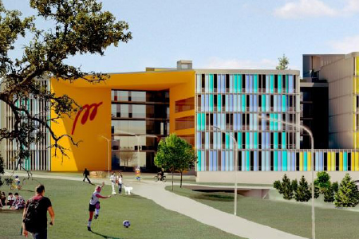
Kampuksen tuomat mahdollisuudet & odotukset kampukselta
Alueen elävöittäminen ja dynaamisuus
Alueelle nuoria
Arvostuksen nousu
Palvelutarjonnan monipuolistuminen
Kampuksella terveys- ja hyvinvointipalveluja, mm. optikkoliike
Lisäksi kaikille avoin kirjasto ja kahvila
Yritysten houkutteleminen alueelle
ja ostarin kehittäminen
Toiveita asukkailta:
Kampuksen myötä alueen kevyen
liikenteen väyliä parannetaan
Viheralueet säilytetään
Pienyrittäjiä alueelle

Slide 8
Kampuksen integrointi muuhun Myllypuroon
Opiskelijoiden järjestämää opiskelualaan liittyvää pop up –toimintaa ostarilla & tilaisuuksia asukastalo Myllärissä (kampuksen näkyvyys kasvaa & vuorovaikutus opiskelijoiden ja asukkaiden välillä lisääntyy).
Kohdennettuja (maahanmuuttajat, nuoret, vanhukset) tapahtumia ja luentoja → helpompaa tulla ensimmäistä kertaa kampukselle.
Myllypuroseuralle mahdollisuus pitää tilaisuuksia kampuksen tiloissa? Nykyiset tilat hyvin rajalliset.
Yhdistävä linkki kampuksen ja ostarin välillä, esim. Metropolian rakennusmateriaaleja ja/tai värejä toistava viitoitus kampukselta ostoskeskukselle tai ostarin ja kampuksen yhdistävä viherkäytävä.
Opiskelijoille oma kerhohuone ostarilla → opiskelijat käyttäisivät todennäköisemmin alueen palveluja
Opiskelijat työharjoitteluun esim. alueen päiväkotiin
Notes:
Koska pelkona on, että kampus jää erilliseksi muusta Myllypurosta, on hyvä että opiskelijat levittäytyvät alueella ja kampuksen toiminta tehdään kaikille näkyväksi. Vuorovaikutuksen lisääntyessä alueen asukkaiden kynnys mennä kampukselle ja käyttää sen palveluita madaltuu. Myllypuroseuran kokouksessa käydessämme kävi ilmi, että asukkaat toivovat opiskelijoiden tulevan myös heidän luokseen, ei vain toisin päin. Asukkaat myös toivoivat, että kampuksella esimerkiksi järjestettäisiin luentosarjoja asukkaille.
Jotta asukkaat uskaltautuisivat kampuksen sisätiloihin eivätkä kokisi sitä vain opiskelijoiden tilaksi, voitaisiin siellä järjestää eri ryhmille kohdennettuja tapahtumia ja luentoja. Kun asukkaat ovat kerran tulleet tapahtumiin, on heillä pienempi kynnys tulla jatkossa yleisluontoisempiinkin tapahtumiin ja käyttää kampuksen tarjoamia tiloja ja palveluja.
Koska suuri osa opiskelijoista tulee kampukselle Myllypuron ulkopuolelta, ja lisäksi suurin osa tulee kouluun metrolla, jonka sisäänkäynti sijaitsee kampuksen välittömässä läheisyydessä, on alueelle helppo tulla vain kouluun ja lähteä heti sen jälkeen pois → tällöin alueen palvelut jäävät helposti opiskelijoilta käyttämättä. Jotta opiskelijat saataisiin jäämään alueelle ja hyödyntämään palveluita, voisi kampuksen ja Myllypuron ostarin välille tuoda yhtenäisyyttä, joka ohjaisi opiskelijat helpommin ostarille. Tämä toimisi toisin päin niin, että asukkaat ”löytävät” helpommin kampukselle. Tämän voisi toteuttaa esimerkiksi Metropolian rakennusmateriaaleja ja/tai värejä toistavalla viitoituksella tai laatoituksella kampuksen ja ostarin välillä, tai niitä yhdistävällä viher/-puukäytävällä. Lisäksi opiskelijoilla voisi olla oma tila/kerhohuone kampuksen ulkopuolella, jotta heillä olisi hyvä syy liikkua Myllypurossa myös kampuksen ulkopuolella. Opiskelijoita voisi sitouttaa alueella esim. työharjoittelun ja muun yritysyhteistyön (sekä Myllypuroseuran kanssa tehtävän yhteistyön) avulla.

Slide 9
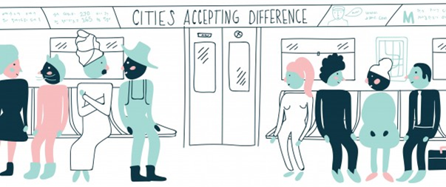
Oikeudenmukainen kampus
Oikeudenmukaisuuden teoria pohjautuu
Demokratiaan
Tasa-arvoon
Moninaisuuteen
Kestävyyteen
Hyvin suunniteltu ja toteutettu ympäristö, yhdessä hyvän hallinnon kanssa, voi edesauttaa näiden periaatteiden toteutumisessa.
Notes:
Lefebvre, Fainstein : The right to the city, The Just City -kirjallisuus
Fainstein, S. (2005). Cities and Diversity. Urban affairs review 41:1, 3-19.
Fainstein, S. (2010). The just city. Cornell university press, Ithaca.

Slide 10
Urbaani ympäristö positiivisten sosiaalisten kohtaamisten tarjoajana
Kävelyä ja pyöräilyä suosiva ympäristö
Julkisten ja puolijulkisten tilojen avoimuus ja erilaiset tarpeet huomioonottava suunnittelu/toteutus
Naapureiden kohtaaminen asuinalueella
Tila ei ole vain passiivinen astia, vaan aktiivinen ja tärkeä tekijä sosiaalisissa prosesseissa
-> erilaiset tarpeet ja käsitykset tilasta erilaisilla ihmisillä
-> tärkeää suunnitella yhdessä
Notes:
Ennakkoluulot vaikuttavat asukkaiden mielikuvissa kaupunkialueista ja niiden asukkaista,
kaupunkirakenteet voivat vahvistaa näitä ennakkoluuloja.
Vuorovaikutussuhteiden puute lisää toiseuttamista, lisää ryhmien välisiä konflikteja ja ymmärryksen puutetta.
(Toiseus viittaa “toisen”, tuntemattoman, alienin, ulkoryhmän, näkemistä negatiivisessa valossa,
tällöin henkilö itse ja oma sisäryhmä vastakohtansa kautta näyttäytyy korostuneen positiivisena,
esim. kantaväestön negatiivinen näkemys vähemmistöstä)
Khandokar, F., Price, A., Austin, S. & P. Paranagamage. (2009). Briefing: User-perspectives on walkable
neighbourhoods. Proceedings of the institution of civil engineers: Urban design and planning 164:4, 155-158.
Skjaeveland, O. & T. Garling. (1997), Effects of interactional space on neighbouring. Journal of environmental psychology 17, 181-198
Pettigrew, T. (1998). Intergroup contact theory. Annual review of psychology 49, 65-85.

Slide 11
Rakennusprosessin aikana osallistaminen – esimerkkinä katutaide
Rakennustyöt koetaan usein häiriönä arjessa, ympäristön viihtyvyys ja alueen vetovoima laskee
Tarkoituksena saada asukkaat yhteen tekemään jotain konkreettista ja näkyvää-> kontribuutio alueen ulkonäköön yhdessä muiden kanssa lisää asukkaiden identifioitumista alueeseen
Rakennusaitoihin katutaidetta (https://mcdreams.wordpress.com/construction-fences/d-i-y/)
Notes:
Ei ole pakko olla spraymaalattuja graffiteja vaan yhteisötaidetta esim. sabluunojen avulla,
taiteilijan avustuksella ohjatusti (tarinankerronta maalausten avulla)
Rahoitusväyliä ja yhteistyökumppaneita: prosenttitaide, Tikkurila, Teknos, paikalliset taiteilijat ja opiskelijat mukaan

Slide 12
Kampuksen valmistuttua osallistaminen
Tarkoituksena fasilitoida kohtaamisia eri asukasryhmien, opiskelijoiden ja palveluntarjoajien välille
tilataide
viherlaatikot yms.
elävä kirjasto, voit jutella samassa elämän tilanteessa olevan henkilön kanssa http://www.keks.fi/elavakirjasto
opeta toiselle jokin taito –työpajat
näkyvyyttä alueen yrittäjille tapahtumissa pienillä sponsoreilla ja esittäytymismahdollisuuksilla
vierailuja päiväkotiin, kouluihin, koulutusalojen työpaikkoihin, yhteistyötä kampuksen ja palvelujen välille
Notes:
Interaktiivisia työpajoja!
Näkyvien monumenttien luomien kollektiivisesti alueelle: samat pointit pätevät tässä identifioitumisesta kuin rakennusaitojen katutaiteessa.

Slide 13
Osallistaminen
Matalan kynnyksen osallistaminen, pitää olla tila ja fiilis johon voi ”vahingossa” päätyä.
Mitä enemmän ovia (fyysisiä tai mentaalisia) pitää avata, sitä enemmän ihmisiä jättää tulematta
Tapahtumien ja työpajojen kohdentaminen eri ryhmille
Notes:
Kohdentaminen esim. lapset, nuoret, maahanmuuttajat, vanhukset, jotta mukaan saadaan myös yleensäkin aktiivisten asukkaiden lisäksi moninaisempi joukkio ihmisiä.

Slide 14
Onnistumisen mittaaminen
mielipidekysely (ennen/jälkeen projektin)
haastattelu
laskennallinen (osallistujamäärä/aktiivisuus/pitkäjänteisyys)
Notes:
Pettigrew, T. (1998). Intergroup contact theory. Annual review of psychology 49, 65-85.
Khandokar, F., Price, A., Austin, S. & P. Paranagamage. (2009). Briefing: User-perspectives on walkable
neighbourhoods. Proceedings of the institution of civil engineers: Urban design and planning 164:4, 155-158.
Skjaeveland, O. & T. Garling. (1997), Effects of interactional space on neighbouring. Journal of environmental psychology 17, 181-198
Fainstein, S. (2005). Cities and Diversity. Urban affairs review 41:1, 3-19.
Fainstein, S. (2010). The just city. Cornell university press, Ithaca.

Slide 15
VIHREYTTÄ VIHERKATOILLA
Notes:
Viherkatot eli kasvitetut katot ovat osa kaupunkien vihreää infrastruktuuria. Viherkattojen avulla on mahdollista tarjota ekosysteemipalveluihin sisältyviä luonnon tarjoamia hyötyjä kuten läpäisevää pintaa hulevesien luonnonmukaiseksi hallinnaksi. Kaupunkien luonnon monimuotoisuutta voidaan parantaa ja osittain ylläpitää viherkattojen avulla, samoin kuin mahdollisesti vaikuttaa ihmisen fyysiseen ja psyykkiseen terveyteen ja hyvinvointiin muun kaupunkivihreän tavoin.
Viherkatolla tarkoitetaan kattoa, jolla on kasvillisuutta (Mees ym. 2012) ja joissa on kasvillisuuden menestymiselle tarkoituksenmukaiset tekniset alusrakenteet (Kallio ym. 2014). Viherkatot luokitellaan yleisesti rakenteellisten ratkaisujen mukaisesti hyvin ohuista ja keveistä viherkatoista reheviin kattopuutarhoihin. Kasvualustaltaan paksuilla viherkatoilla käytettävä kasvillisuus voi olla monimuotoista, esimerkiksi heiniä, perennoja tai sipulikukkia. Kasvualustaltaan ohuilla viherkatoilla käytettävä kasvillisuus rajoittuu haasteellisissa olosuhteissa menestyviin kasveihin kuten maksaruohoihin ja sammaliin (Carter ja Fowler 2008).
Englannissa viherkatoista käytetään myös termiä living roofs eli elävät katot. Nämä voivat olla myös talojen asukkaille yhteisiä tai yksityisiä kattopuutarhoja ja kattoterasseja, joissa on mahdollista muun muassa oleskella, kasvattaa ruokaa (Design for London, 2008) ja jopa pitää kanoja tai mehiläisiä.

Slide 16
Notes:
Laiturissa ollut viherkatto-näyttely. Helsingin kaupunki on juuri saamassa valmiiksi viherkattolinjauksen.
Viherkattojen ohjauskeinojen soveltaminen ja vaikuttavuus ovat paikka- ja tilannekohtaisia. Onnistuneen ohjauksen edellytyksiä ovat tutkimuksen perusteella erityisesti viherkattojen tuottamien hyötyjen tunnistaminen ja arvostaminen, paikallisen tutkimus- tai käytännön tiedon hyödyntäminen ja erilaisten ohjauskeinojen yhdistely (velvoitteet, kannustimet, neuvot ja tuki). Viherkattoihin sovellettavat ympäristöpoliittiset ohjauskeinot pitää nähdä osana laajempaa (ympäristöpoliittisten) ohjauskeinojen kokonaisuutta ja niitä rakenteita, joiden puitteissa ohjauskeinoja käytetään.

Slide 17
VIHERKATTOJEN EDUT
Kattokasvillisuuden avulla voidaan:
vähentää hulevesiä
lisätä luonnon monimuotoisuutta
parantaa ilmanlaatua
luoda moniulotteisia ympäristöjä
vähentää ilmaston ääriolosuhteiden vaikutusta
vähentää melua
vaikuttaa myös viilentävästi
Notes:
Monissa maissa ja kaupungeissa viherkatot ovat tärkeä ja vakiintunut osa kaupunki-suunnittelun ”työkalupalettia”. Saksan ja Sveitsin lisäksi Itävallassa, Kanadassa ja Yhdysvalloissa sekä myös kaupungeissa kuten Lontoo ja Hong Kong tuetaan ja kannustetaan, jopa taloudellisesti, viherkattojen rakentamista erilaisin keinoin (Ansel ja Appl 2009, Williams ym. 2010, Kallio ym. 2014).

Slide 18
VIHREISTÄ VIHREIN KAUPUNKI
Kuva: TALLI
Notes:
Vihreistä Vihrein-hanke Jätkäsaaressa on viiden vuoden tutkimuksellisen ja laaja-alaisen yhteistyön tulos. Rakentaminen alkoi marraskuussa 2015.
Kaupungistuminen on maailmanlaajuisesti kasvava trendi, joka asettaa yhä suurempia kaupunkiympäristöjen laatua koskevia haasteita. Yhdistyneiden kansakuntien tekemän World Urbanization Prospects -ennusteen mukaan maailman väestöstä 66 % asuu kaupungeissa vuonna 2050. Kaupunkeja pyritään kehittämään kestävämpään suuntaan, mikä tarkoittaa myös luonnon tarjoamien hyötyjen huomioimista kaupunkiympäristöissä.
Ilmastonmuutos näkyy kaupungeissa. Esimerkiksi vähentyneet viheralueet ja lisääntyneet päällystetyt pinnat aiheuttavat sen, että kaupungit kärsivät hulevesiin liittyvistä ongelmista ja ovat näin herkempiä ilmastonmuutokselle.

Slide 19
Amiraaliperhonen (Vanessa atalanta) Sedum ewersii
Notes:
Luonnon monimuotoisuutta voidaan tukea pienilläkin viherkatoilla.
Kaupunkien luonnon monimuotoisuutta voidaan parantaa ja osittain ylläpitää viherkattojen avulla (Brenneisen 2006), samoin kuin mahdollisesti vaikuttaa ihmisen fyysiseen ja psyykkiseen terveyteen ja hyvinvointiin muun kaupunkivihreän tavoin (Laurila ym. 2014). Tutkimus on osoittanut, että esimerkiksi leikkauspotilas paranee leikkauksesta nopeammin, jos hänen huoneestaan on näkymä vihreään ympäristöön (Ulrich 1984).
Brenneisenin (2006) mukaan viherkatot tulisi nähdä mieluimmin tärkeänä osana luonnon monimuotoisuutta kaupungeissa, eikä vain niiden energian säästökyvyn tai esteettisen arvojen takia.

Slide 20
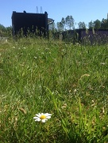
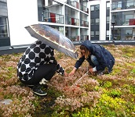
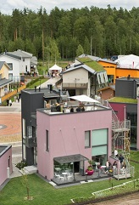
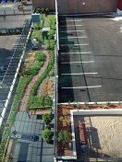
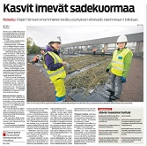
TUTKIMUS!
Notes:
Myllypuron kampus kävisi hyvin osana myös laajempaakin tutkimusta! Helsingin yliopiston Viides ulottuvuus – viherkatot osaksi kaupunkia –tutkimushanke olisi kiinnostunut tutkimaan mm. viherkattojen käytöstä oppilaitosten ja kaupunkilaisten välisestä vuorovaikutuksesta eli ympäristösosiologinen näkökulma.
Hyvin suunniteltu ja toteutettu vihreä infrastruktuuri eli viherrakenne mahdollistaa osaltaan monipuolisen ja viihtyisän kaupunkiympäristön ja luo edellytykset myös ekosysteemipalvelujen tarjonnalle (COM 2013: 249) . Viherkatot ovat osa kaupunkien vihreää infrastruktuuria .

Slide 21
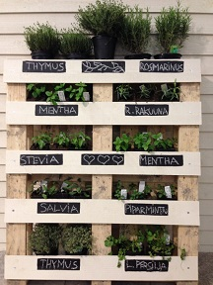
VIHREYTTÄ SEINILLE!
Notes:
Vas. Puolinen kuva on Bryggerin panimosta, Sofiankadulta. Teknisesti on mahdollista toteuttaa Suomessakin viherseiniä ulkona.
Oikean puolisen kuvan tyyliset pop up-viherseinät voitaisiin toteuttaa mm. Myllypuron ja opiskelijoiden välisenä yhteistyönä.
Rakennuksen omistajan tai käyttäjän lisäksi viherkattojen ja viherseinien lukuista hyödyistä nauttivat myös muut ympäristön asukkaat ja alueella oleskelevat (Mees ym. 2013, Carter ja Fowler 2008).

Slide 22
YHTEISÖLLISYYTTÄ ?
Notes:
Tämä kuva on hiukan yliampuva, mutta idea on toimiva. Ruuan kasvattamisen ympärille voidaan luoda yhteisöllisyyttä. Ruoka on lähtökohdista tai taustoista riippumatta kaikille yhtä tärkeää. Kuva Pariisista.
Viherkattojen sosiaalisina ja taloudellisina etuina voidaan pitää esimerkiksi sitä, että niiden avulla pystyttäisiin luomaan työpaikkoja paikallisesti, jos kattoja hyödynnettäisiin lähiruoan kasvattamiseen.

Slide 23
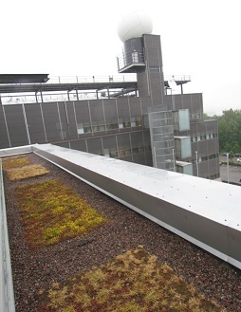
LUOVIA & EKOLOGISIA RATKAISUJA
Notes:
Exactumin katolla, Kumpulassa. Tietokoneiden poistoilmalla pystyttiin pidentämään kasvihuoneen kasvukautta. Kasvihuoneessa kasvatettiin mm. paprikoita, yrttejä jne. joita hyödynnettiin yliopiston ruokalassa.
Viherkattojen ja viherseinien moninaiset hyödyt on huomioitu esimerkiksi Lontoossa, jossa valmistaudutaan toistuviin, vaikeutuviin ja pitkittyviin ilmaston lämpenemisen aiheuttamiin ongelmiin: vakaviin tulviin, lämpöaaltoihin ja kuivuuteen. Greater London Authorityn julkaisema raportti, Design for London (2008) esittää, että viherkattojen avulla voidaan ilmastonmuutoksen negatiivisia vaikutuksia lievittää, ja samalla huomioidaan kestävän kehityksen periaatteita

Slide 24
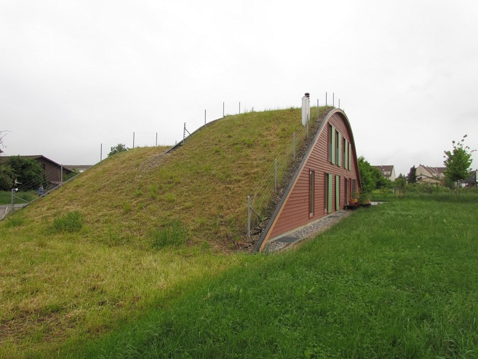
KIITOS!
Notes:
Kaupunkien vihreyttämistä voidaan ajatella toteutettavan näinkin.
Rakennukset, joissa on viherkattoja, saavat suoraa hyötyä myös energiatehokkuuden lisääntymisestä, sillä viherkattojen avulla voidaan muun muassa vähentää rakennusten energiakulutusta ja kuumina kesäpäivinä viilentää kaupunki-ilmastoa kasvillisuuden kokonaishaihdunnan avulla (Gaffin ym. 2009, Williams ym. 2010, Mees ym. 2013). Viherkattojen etuihin kuuluu, etteivät ne vaadi rakennukselta mitään lisätilaa, sillä katot ovat jo valmiiksi osana rakennusta (Williams ym. 2010).

